Slide 1
«Мир дому твоему: традиции и обычаи»
Традиции и обычаи белорусов
Заславская городская детская библиотека

Slide 2
Традиции и обычаи белорусов

Slide 5
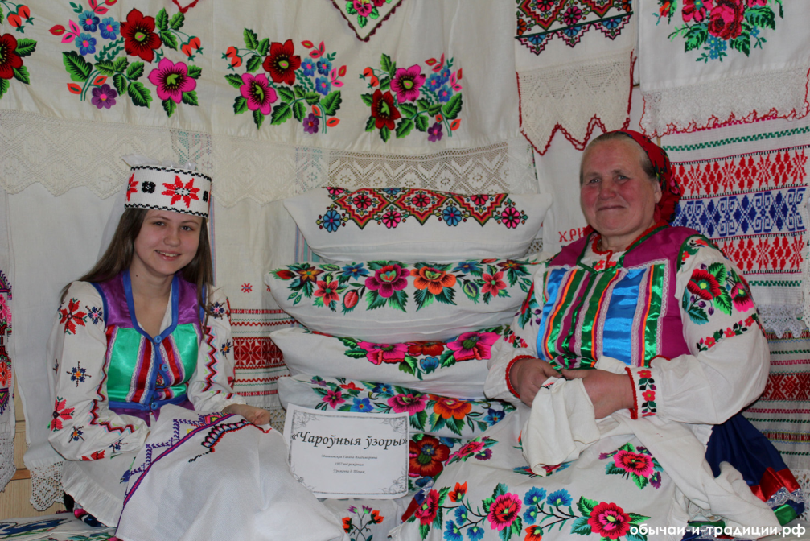

Slide 6
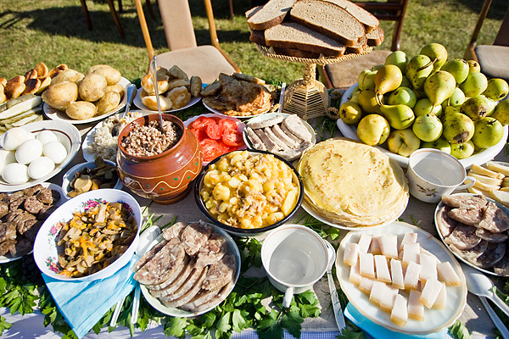

Slide 7
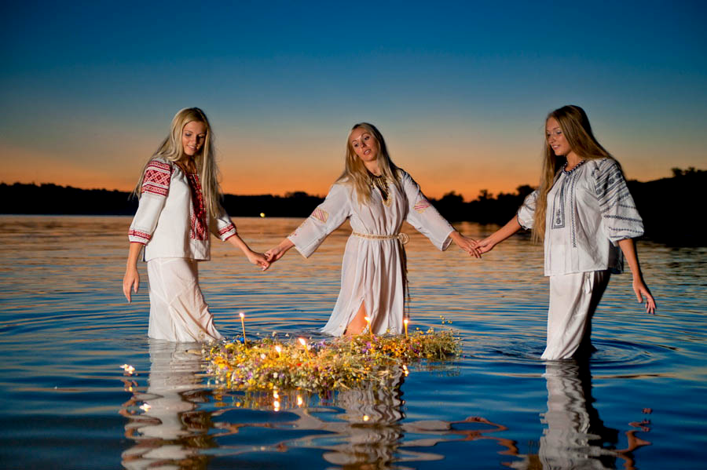
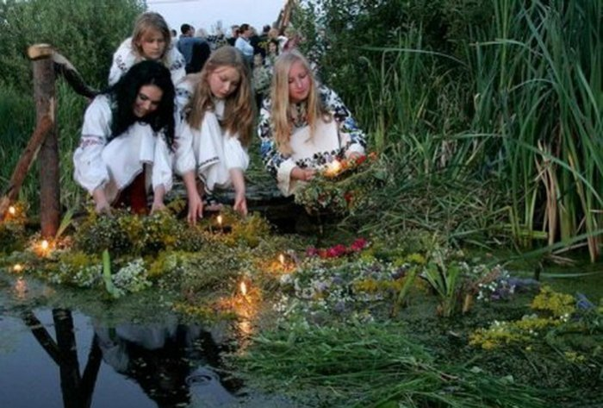

Slide 8
1-ый тур
Загадки

Slide 9
Голубой платок,
Алый клубок
По платку катается,
Людям улыбается.

Slide 10
Солнце

Slide 11
Двенадцать братьев,
Друг за другом ходят,
Друг друга находят.

Slide 12
Месяцы

Slide 13
Поднялись ворота-
Всему миру красота!

Slide 14
Радуга

Slide 15
Что за шустрый старичок, восемьдесят восемь ног.
Все по полу шаркает за работой жаркою?

Slide 16
Веник

Slide 17
Стоит городок-
Сколько стареньких домков,
Сколько беленьких жильцов

Slide 18
Подсолнух

Slide 19
Весь свет одевает, сама
одежды не знает.

Slide 20
Иголка

Slide 21
Бел, как снег,
В чести у всех,
В рот попал-
Там и пропал.

Slide 22
Сахар

Slide 23
Растёт, да не цветок.
Висит, да не фрукт.
Похож на нитку, но
живой.
Один выпадает, другой
вырастает.

Slide 24
Волос

Slide 25
2-ой тур
Сказки

Slide 26
«Репка»

Slide 27
«Петушок – золотой гребешок»

Slide 28
«Маша и медведь»

Slide 29
«Сестрица Алёнушка и братец Иванушка»

Slide 30
«Царевна-лягушка»

Slide 31
3-ий тур
Чей это портрет?

Slide 32
Иванушка-дурачок, он же Иван-царевич

Slide 33
Снегурочка

Slide 34
Баба-Яга

Slide 35
4-ый тур
Быт, история и культура белорусов

Slide 36
Масленница

Slide 37
Блины

Slide 38
Блюда белорусской кухни

Slide 39
Лапти

Slide 40
Вышиванка, передник, юбка

Slide 41
Дуб

Slide 42
Гусли

Slide 43
Хороводы

Slide 44
До новых встреч!

